Slide 1



TRƯỜNG TIỂU HỌC HÒA NGHĨA
CHÀO MỪNG
QUÝ THẦY, CÔ GIÁO VỀ DỰ GIỜ THĂM LỚP
Môn: Tiếng Việt Lớp 1
Giáo viên: Phạm Thị Mai Hưng

Slide 2
BÀI 14: Ch - ch Kh -kh

Slide 3


Slide 4
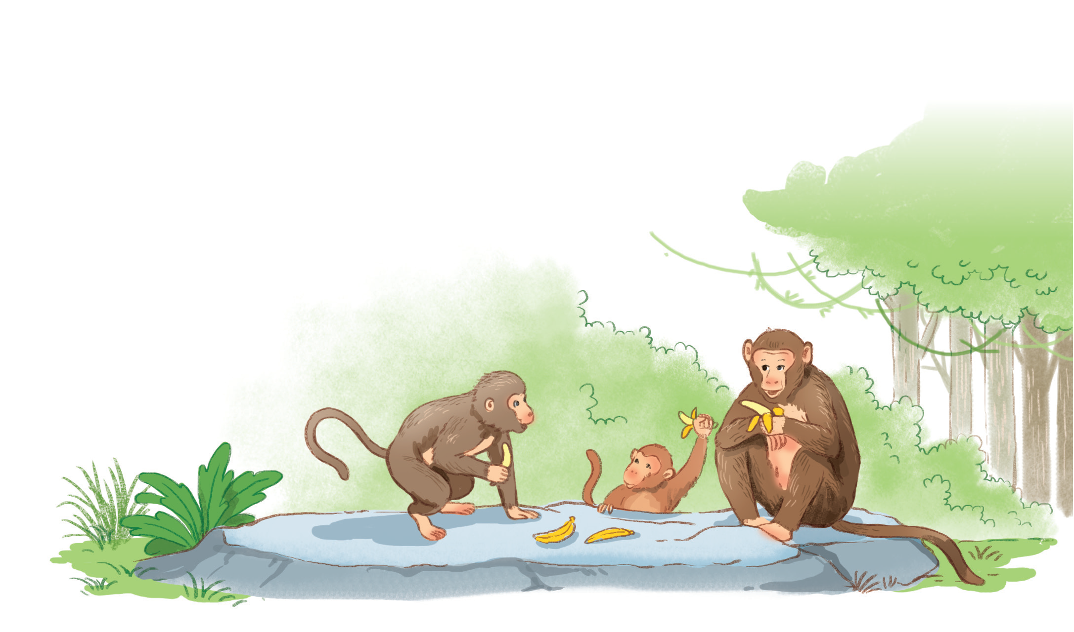
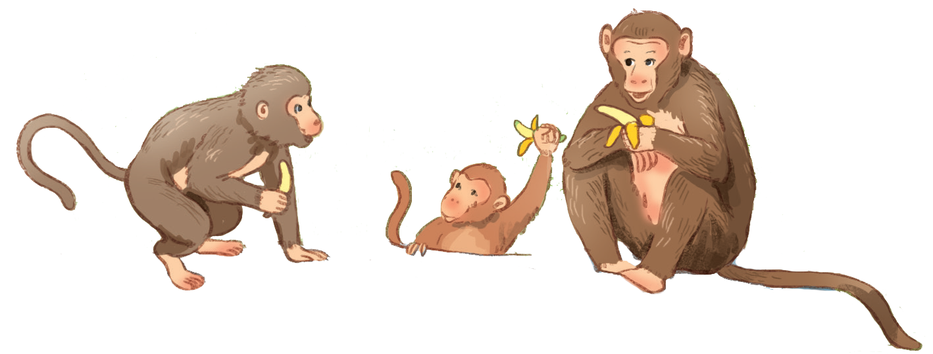

Slide 5
Mấy chú khỉ ăn chuối
ch
kh
ch

Slide 6


Slide 7
ch

Slide 8
kh

Slide 9
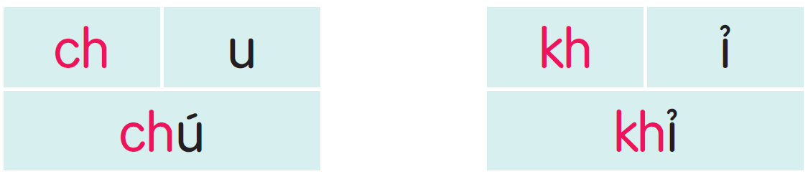

Slide 10
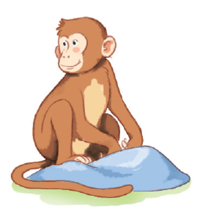
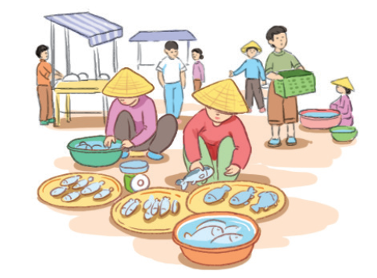
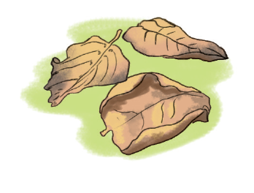
lá khô
chú khỉ
chợ cá

Slide 11


Slide 12


Slide 13
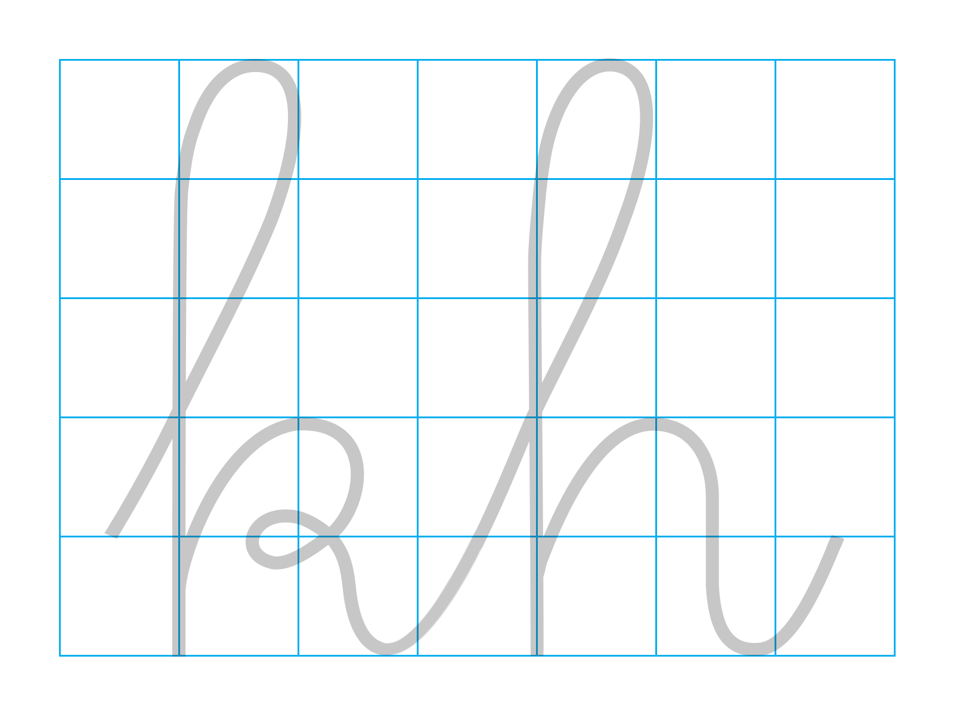

Slide 14
